Slide 1
Gráfico Didáctico Comparativo Presentado en 2010

Slide 2
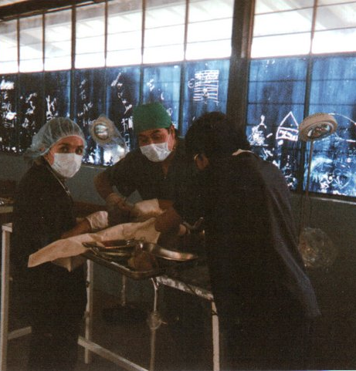
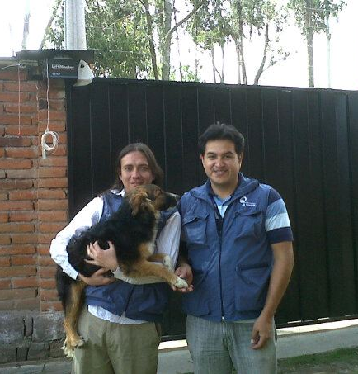
Ordenanza 48

Slide 3
¿Qué pasó con la 48?
Faltó implementaciónn planificada participativa
El CEGEZOO quedó en el papel
No se implementó el Registro e ID
Déficit en esterilizaciones y AER
En promedio dos inspectores de Fauna Urbana para todo el Distrito Metropolitano de Quito
Notes:
Empezando por la poca implementación del atrapar, esterilizar retornar de animales recogidos en el espacio público, el déficit de alrededor de 58000 esterilizaciones anuales que tiene el programa Urbanimal para que sea efectivo en la reducción de población de perros en Quito, la alta prevalencia en complicaciones postquirúrgicas en machos (41.8% en comparación de 3.4% reportado en Galápagos),

Slide 4
Proceso de Sustitutiva
Documento basado en su mayoría en la 48
Proceso de silla vacía se inscriben diversos actores
Penosamente con algunos componentes de conflicto
Se conoce en primer debate con múltiples observaciones
Documento entra a un proceso de análisis de observaciones, discusión y aprobación por consenso artículo por artículo
Se logra un documento consensuado, aproximación transdisciplinaria (Una Sola Salud)

Slide 5
¿Qué tiene Ordenanza de Bienestar Animal?
Más detalle en algunos aspectos de la 48: ente ejecutor con presupuesto, el sistema registro-identificación-búsqueda, la participación ciudadana, la regulación equilibrada de los refugios, aumenta regulación a criaderos.
Amplía planificación y ordena quirófanos móviles
Mantiene AER
Actualiza aspectos del Código Orgánico del Ambiente: Animales destinados al Consumo, Respuesta a desastres, estimados de población

Slide 6
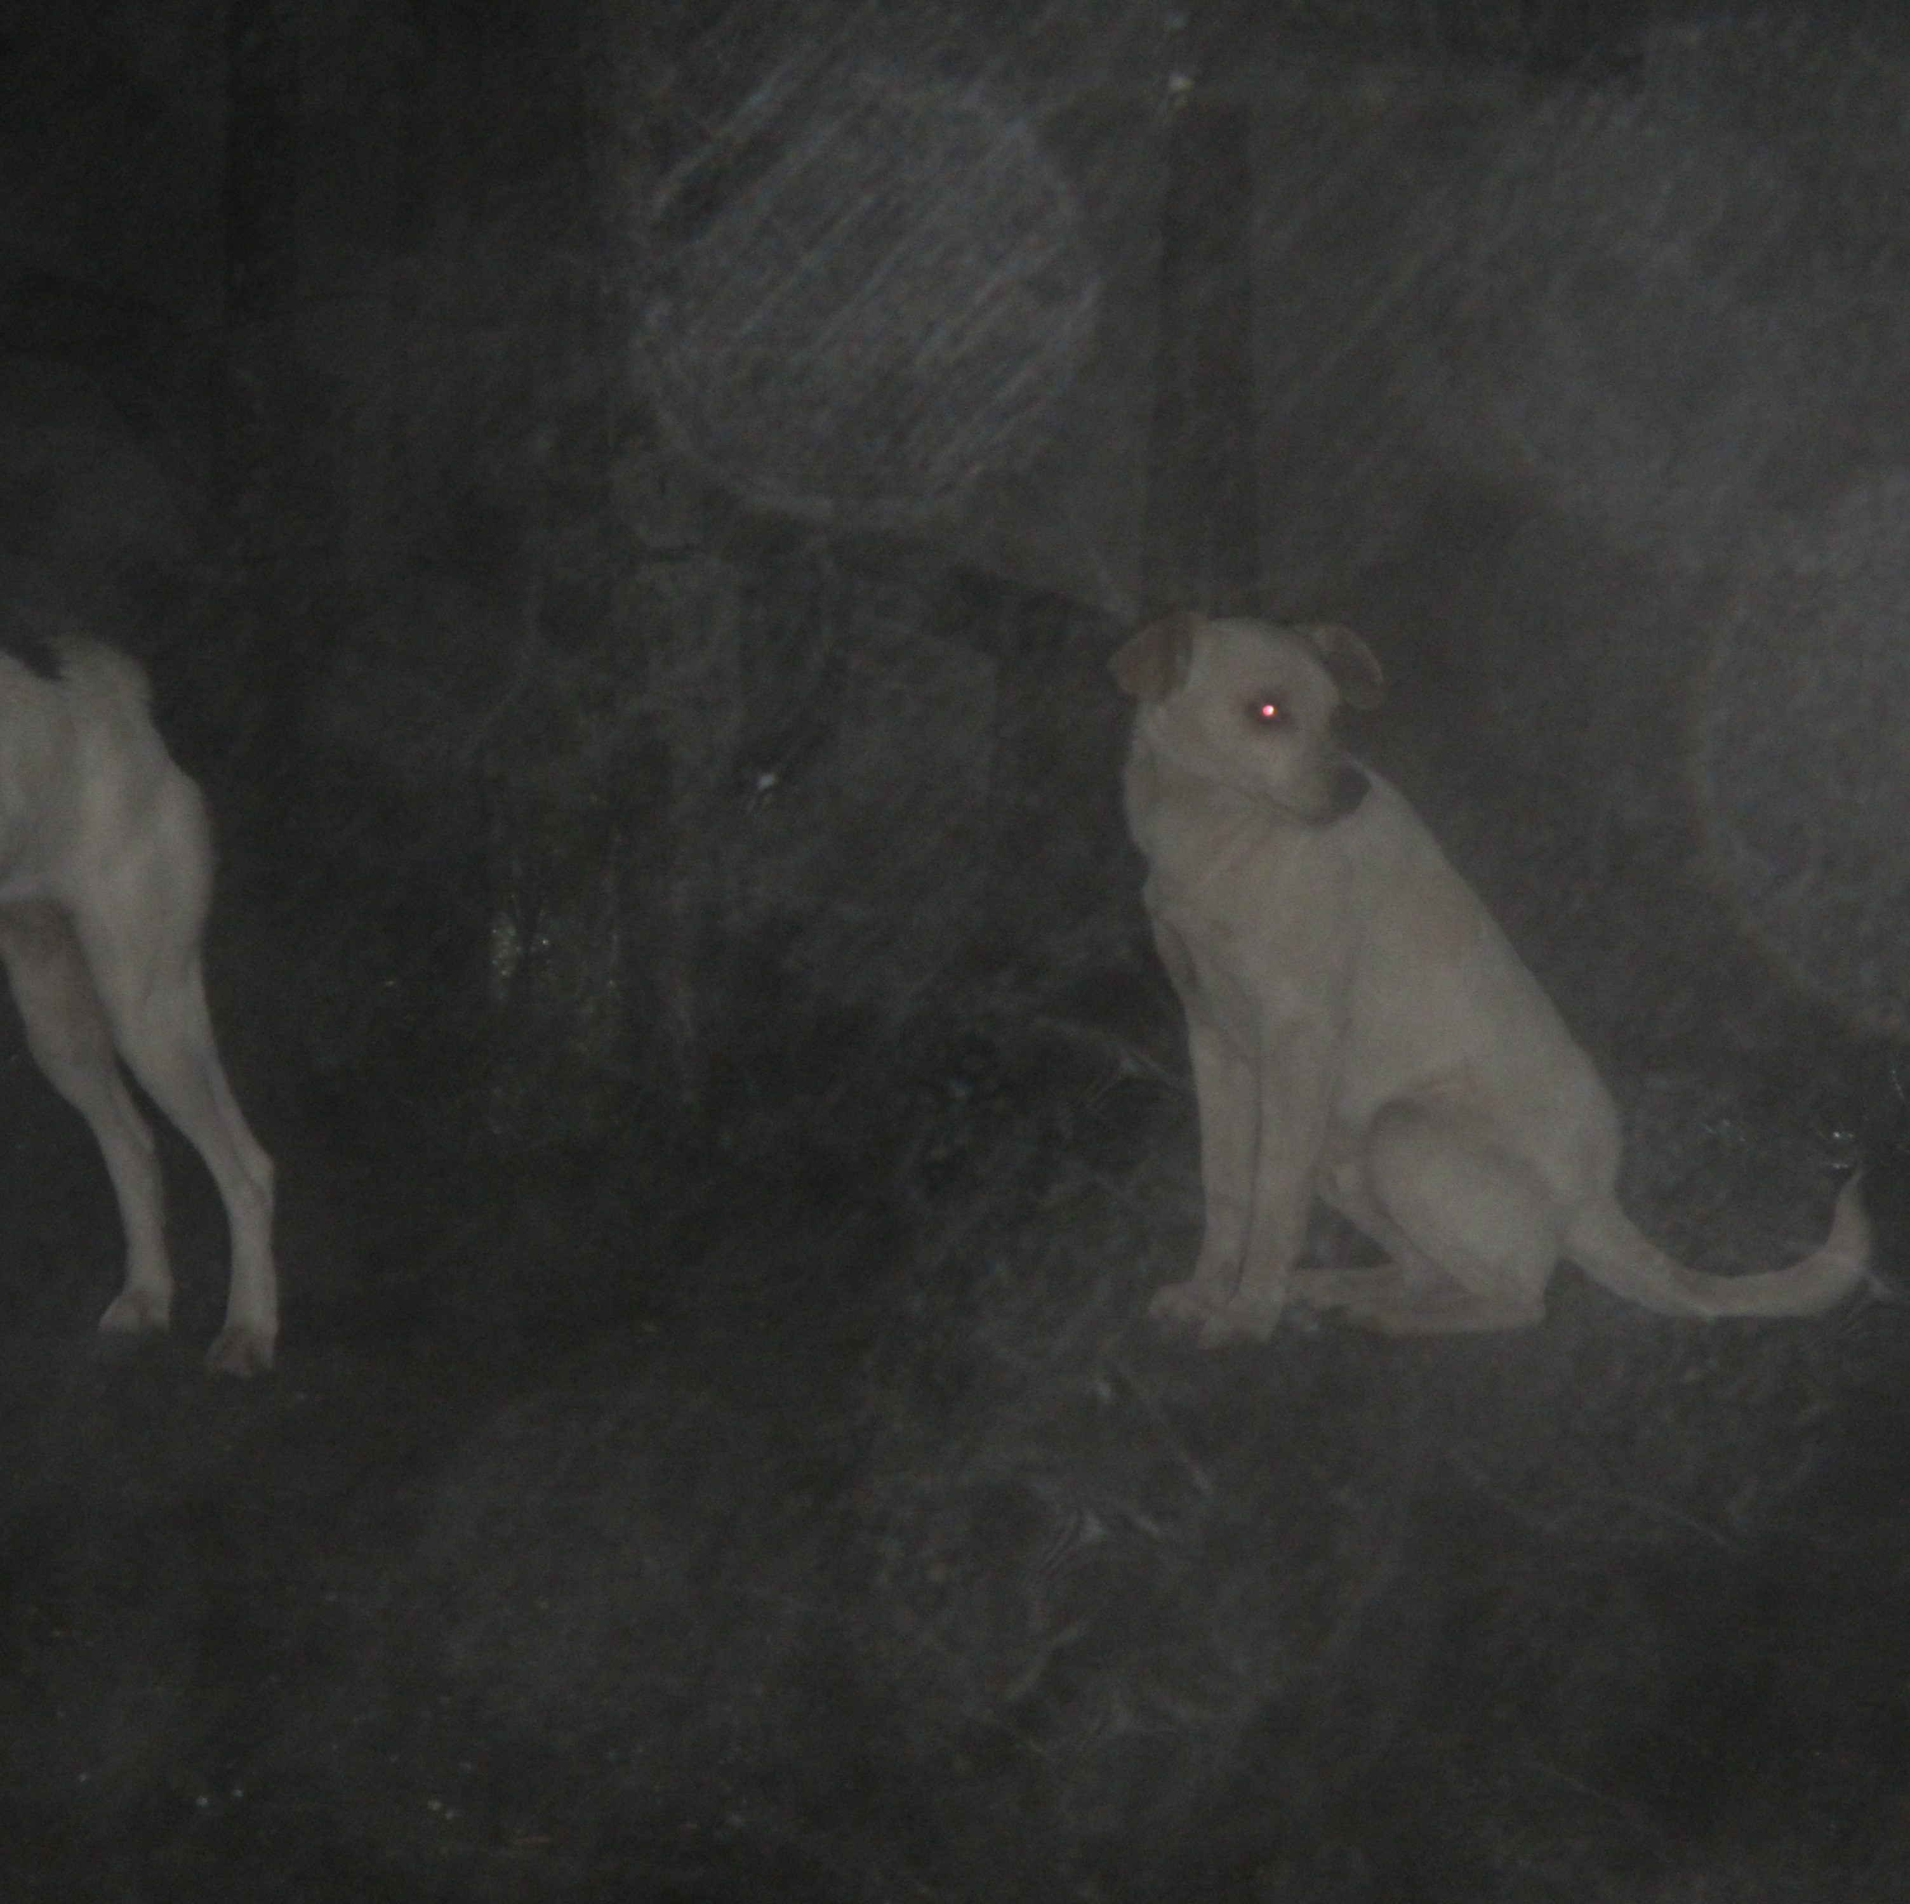
¿Qué tiene Ordenanza de Bienestar Animal?
Aspectos innovadores como: Vigilancia epidemiológica Una Sola Salud, Respuesta a emergencias sanitarias, Prohibición de métodos aversivos en adiestramiento, perros comunitarios, protección de perros retornados

Slide 7
AER Jaipur hasta el 2017
Larkins AJ, Reece JF, Shaw APM, Thrusfield MV. An economic case study of the control of dog-mediated rabies by an animal welfare organisation in Jaipur, India. Prev Vet Med. 2020 Oct;183:105120. doi: 10.1016/j.prevetmed.2020.105120. Epub 2020 Aug 14. PMID: 32890917.

Slide 8
Comparación Métodos de Control de Población Gatos Nacidos.
Boone JD, Miller PS, Briggs JR, et al. A Long-Term Lens: Cumulative Impacts of Free-Roaming Cat Management Strategy and Intensity on Preventable Cat Mortalities . Front Vet Sci 2019;6:238. Available at: https://www.frontiersin.org/article/10.3389/fvets.2019.00238.

